Slide 2
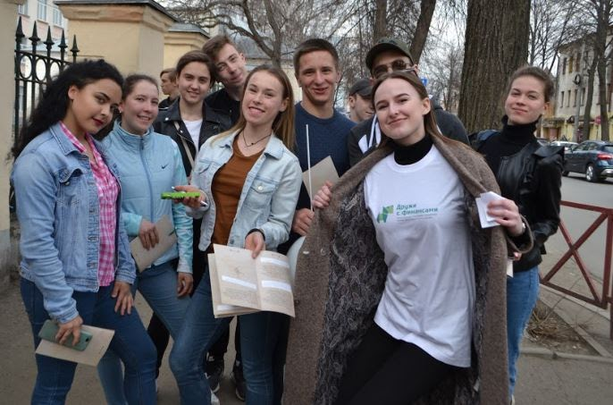
Городской квест «Финансовые истории»
– это проводник в современной и исторической финансовой инфраструктуре города, знакомит участников с историей бизнес-успеха.

Slide 3
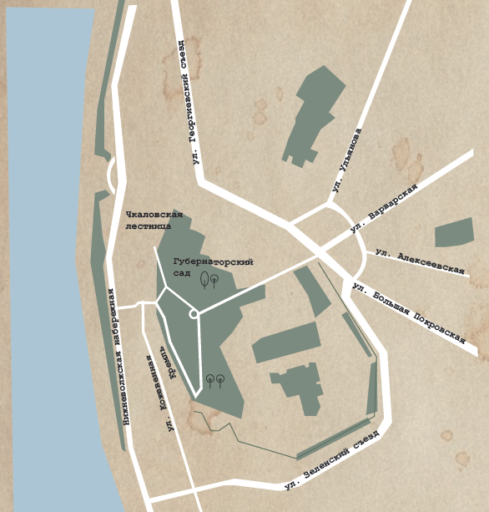
Нелинейный городской квест проводится в окружении исторических объектов.
Карта квеста:
Начало квеста определено, адрес первого шифра выдаётся на старте на листе.
Далее все точки вы можете посещать в любой последовательности.

Slide 4
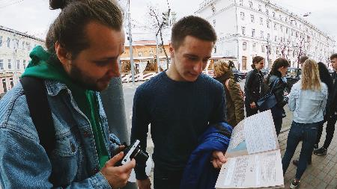
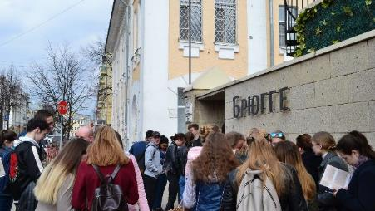
СТАНЦИИ ИГРЫ
9 шифров мест, имеющие отношение к финансовой инфраструктуре и истории города:
современные и исторические здания;
исторические места или территории;
городские достопримечательности;
культурные объекты;
музеи;
памятники;
скульптуры;
памятные доски.

Slide 5
ПРАВИЛА КВЕСТА:
1) Внимательно изучить текст.
2) Разгадать шифр и прийти на заданную точку.
3) Получить от модератора станции QR-код с финансовой задачей.
4) Решить финансовую задачу, внести ответ в Google Форму.
5) Сдайте бланк ответов и покажите фото организаторам не позднее ХХ:ХХ.
ВАЖНО!
Финиш с ХХ:ХХ до ХХ:ХХ
В ХХ:ХХ все станции, включая финиш, перестают работать, а ответы не засчитываются.

Slide 6
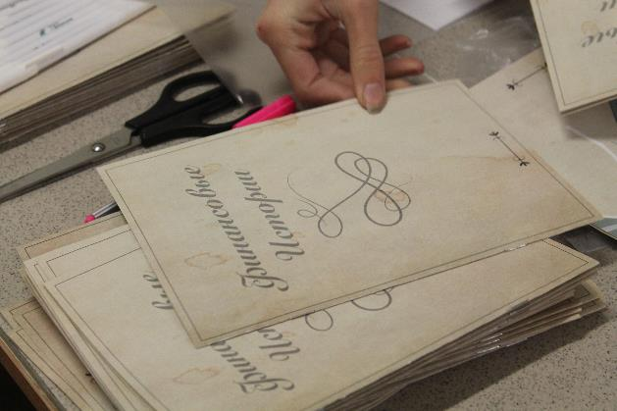
Каждому участнику выдаётся маршрутный лист
Notes:
Рассказываем о легенде игры и о том, что в итоге будут оцениваться только ответы в бланке ответов.
Необходимо заполнить все пропуски
Сфотографироваться около всех учреждений

Slide 7
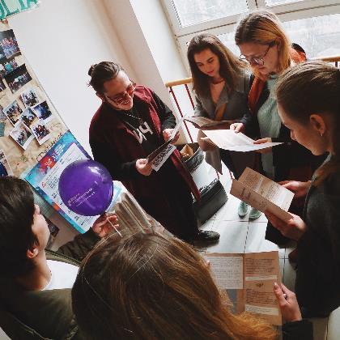
На каждой точке командам предлагается для решения финансовая задача
Все задания связаны с актуальными вопросами как для современного бизнеса, так и для физических лиц, позволяющими:
о доходах, расходах и рисках предпринимательской деятельности;
о том, стоит ли начинать свой бизнес;
какие параметры надо рассчитать для принятия такого решения и т.д.

Slide 8
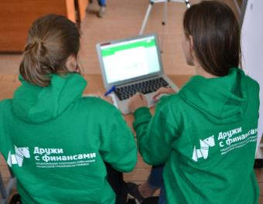
Команда вносит ответы, использовав QR-код
СКАНИРОВАТЬ
Ответы
проверяются
в Google Форме
Это позволяет организаторам осуществлять моментальный контроль решений заданий и оперативное подведение итогов игры.

Slide 9
Как победить?
1) Начать квест в определённой точке.
2) Посетить все станции.
3) Заполнить все ответы качественно и вдумчиво (!) в Google Форме.
4) Получить максимальное число баллов за правильные ответы.

Slide 10
Кто станет победителем?
После того как все задания выполнены, участники возвращаются в базовое учреждение.
Счётная комиссия проверяет ответы и подводит итоги.
Награждаются 3 команды, получившие наибольшее количества баллов.
Все участники игры награждаются сертификатами об участии в мероприятии.

Slide 11
Подпишись на наши группы
в социальных сетях
@finquestrf
САЙТ ПРОЕКТА:
finquest.tilda.ws
#Финквесты #МинфинРоссии #дружисфинансами
vashyfinancy@gmail.com

